Slide 1
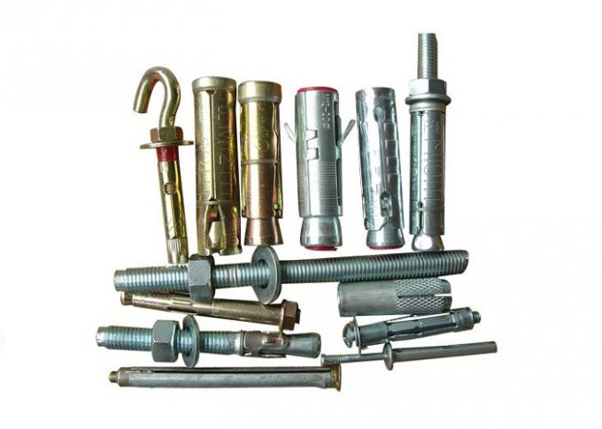
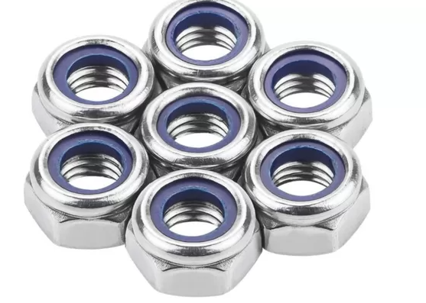
1조
C# Project
도금육 품질이상 탐지 및 진단

Slide 2


01
발표

Slide 3

발표 진행
#1,
인사말
#2,
프로젝트 개요
#3,
팀 구성원 역할 소개

Slide 4
발표 진행
#4,
프로젝트 수행 절차
#5,
프로젝트 수행 결과
#6,
자체 의견 평가

Slide 5
02
프로젝트 개요

Slide 6

프로젝트 목표
C# 언어 이해

Slide 7

프로젝트 목표
윈도우폼
구현

Slide 8

프로젝트 목표
.NET
이해

Slide 9
03
팀 구성원 역할 소개

Slide 10
임나현
안교석
차트 부문의 구조 설계
CSV 파일의 TEMP 및
H 데이터를 시각화 차트 구현
CSV 파일과 차트의 연동 및
추가적인 기능 구현
메인 페이지 구현
파일 또는 폴더 찾기 구현
DataGridView의 필터링 구현
데이터베이스 제작 및 조정

Slide 11
김희수
송준희
데이터 소재 검수 작업
데이터 파일 차트화 및 세부 조정
차트 파트의 CURRENT & VOLTAGE 구현
차트 파트의 추가적인 기능 구현
PPT 제작 및 수정
프로젝트 발표 담당

Slide 12
04
프로젝트 수행 절차

Slide 13
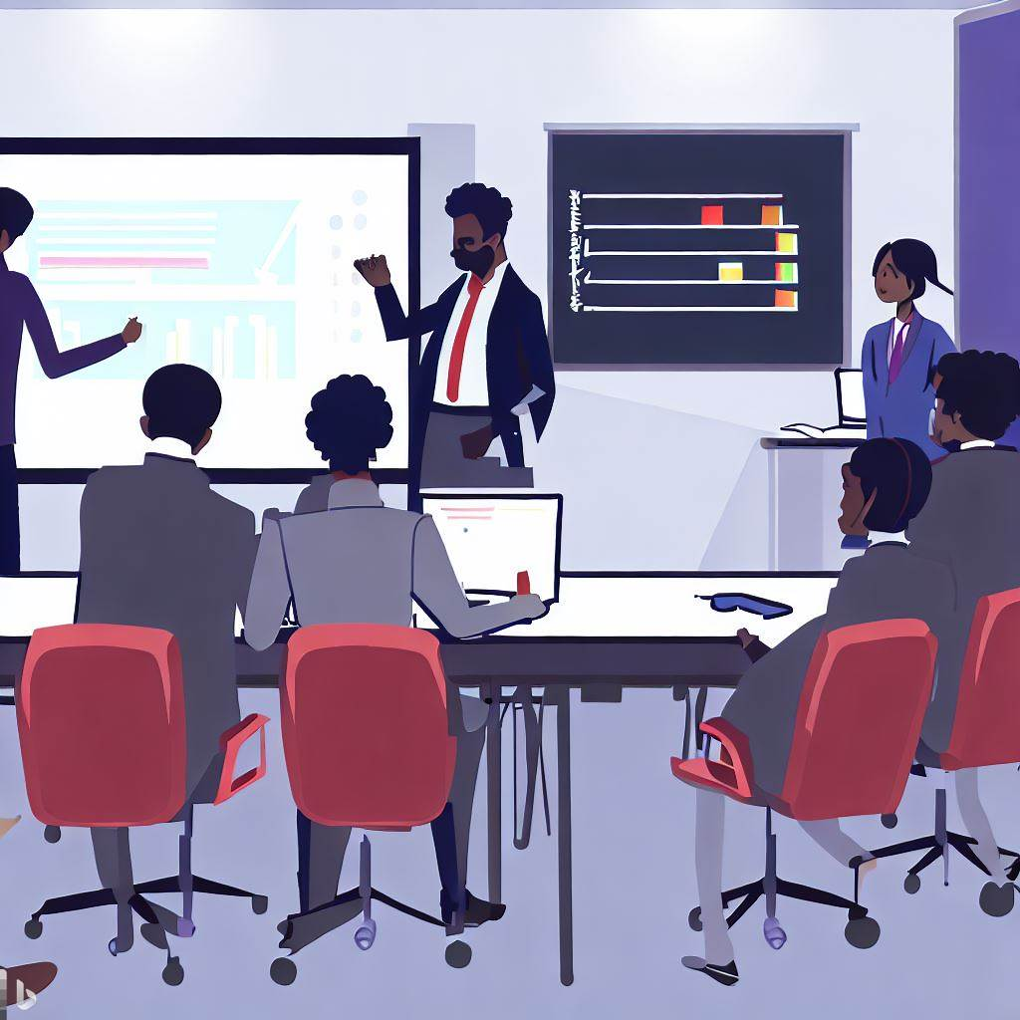
절차 1
파트 분배

Slide 14
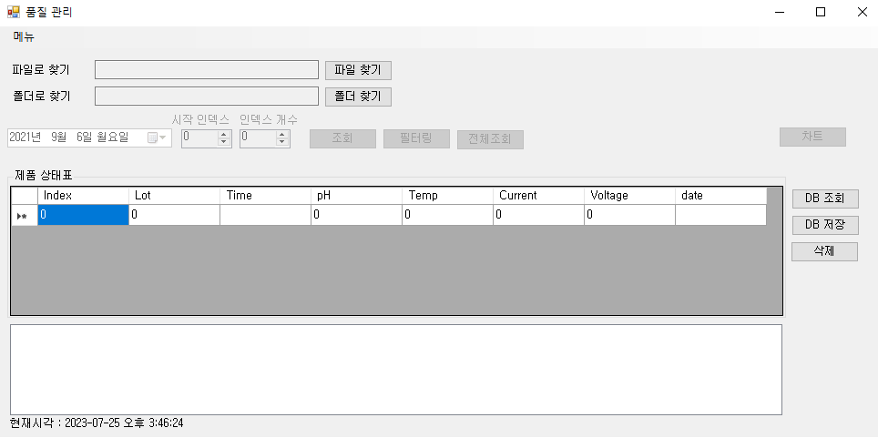
절차 2
메인페이지
구현

Slide 15
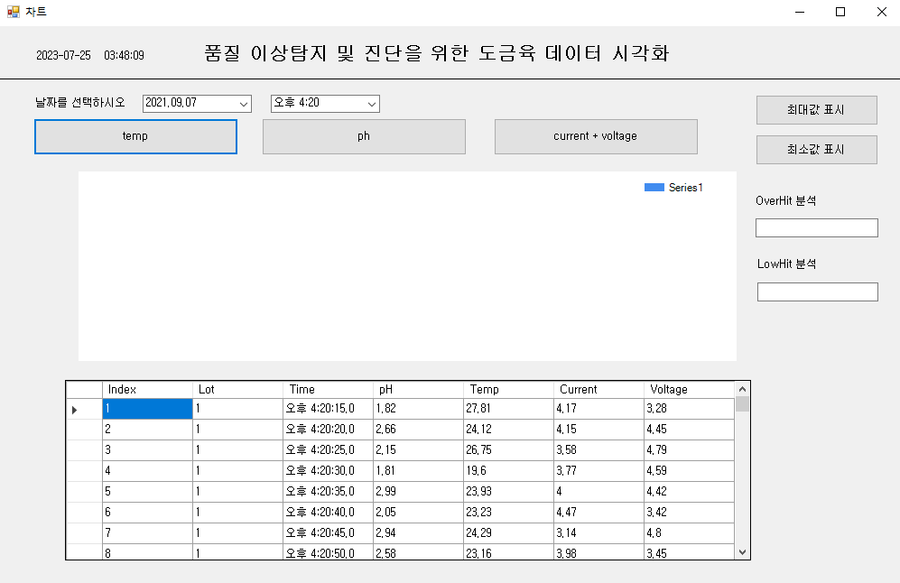
절차 3
차트페이지
구현

Slide 16
절차 4
페이지 통합

Slide 17
05
프로젝트 수행 결과

Slide 18
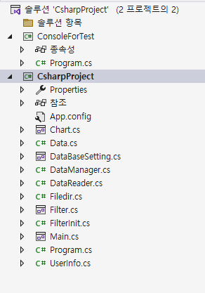
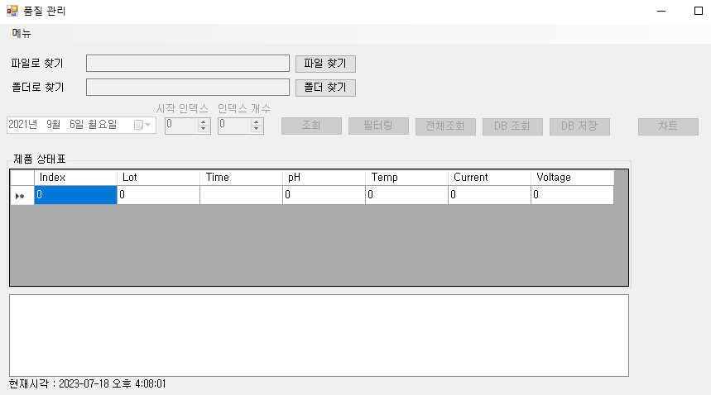
메인페이지 - 1
인덱스

Slide 19
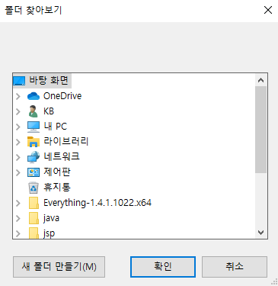
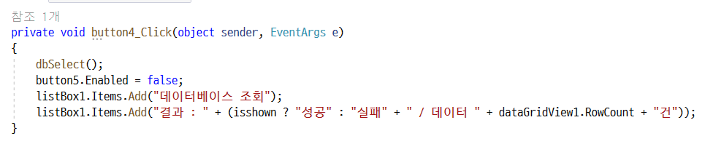
메인페이지 - 2
파일로 찾기

Slide 20
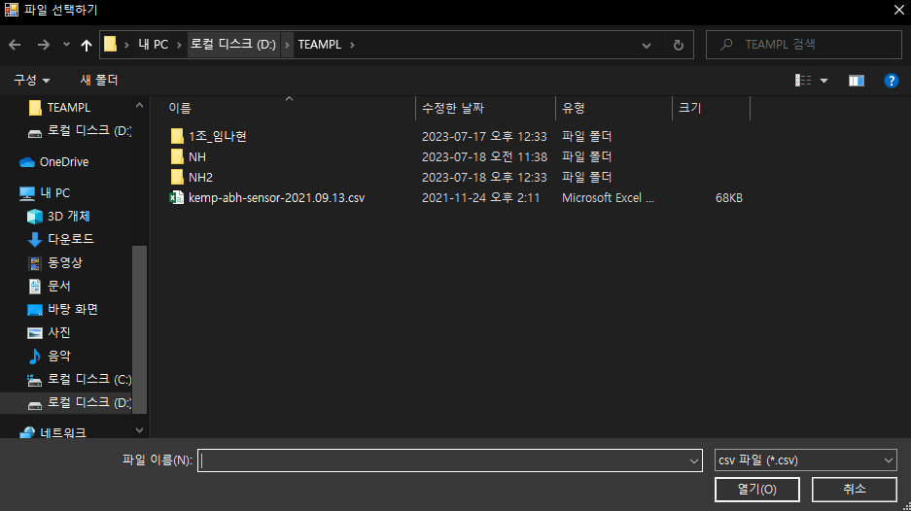
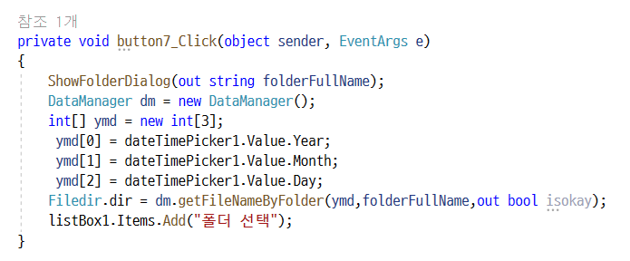
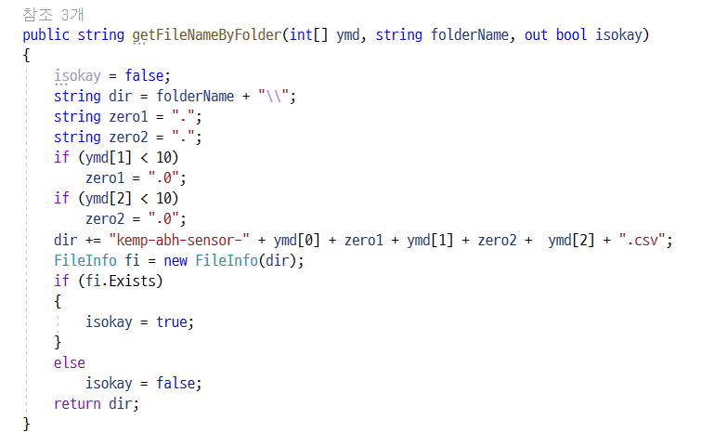
메인페이지 - 3
폴더로 찾기

Slide 21
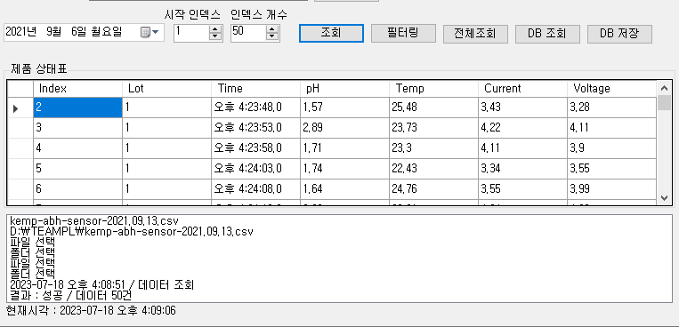
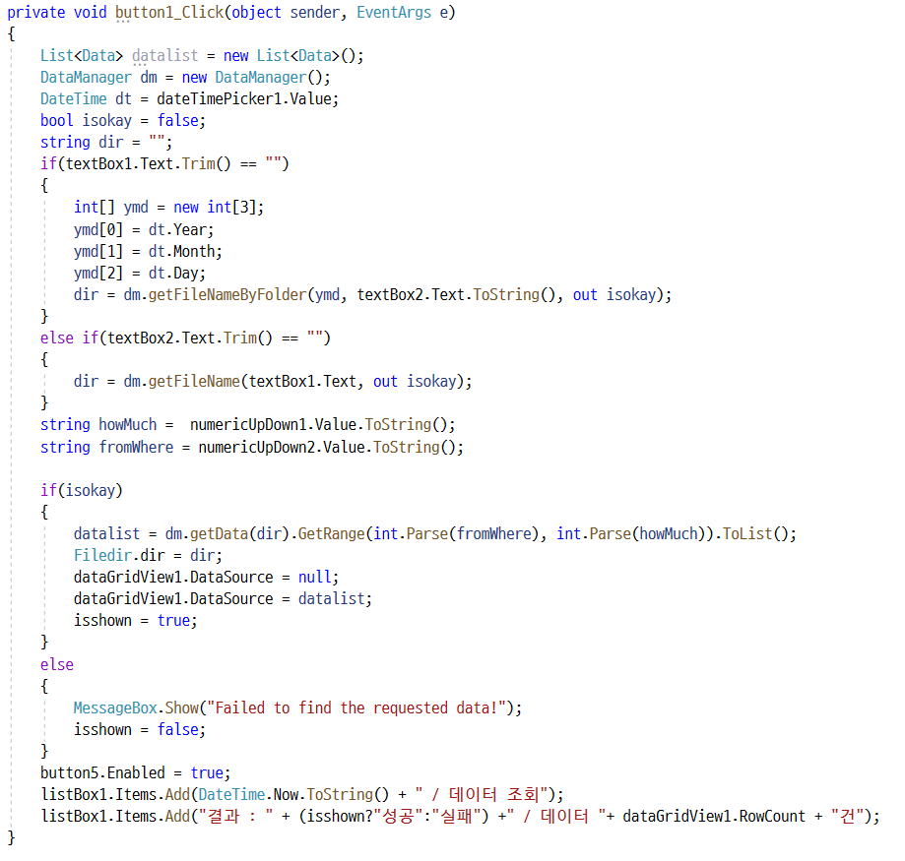
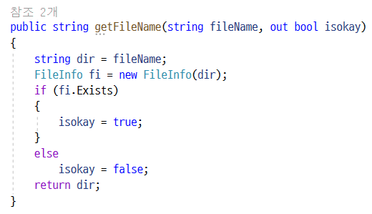
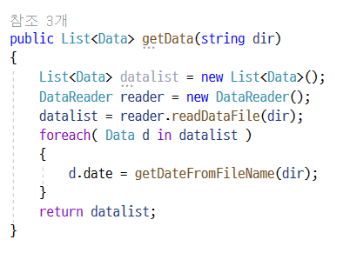
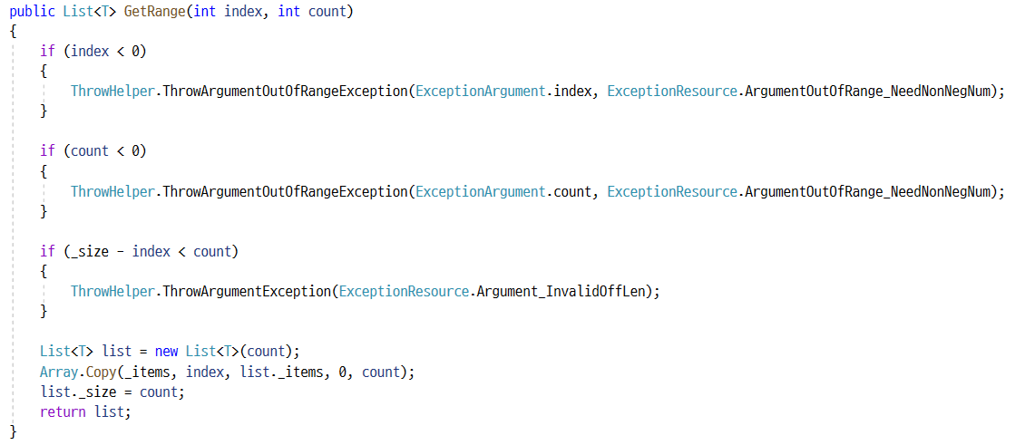
메인페이지 - 4
조회

Slide 22
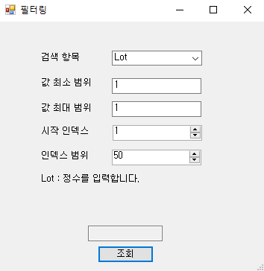
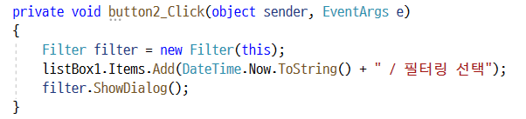
메인페이지 - 5
필터링

Slide 23
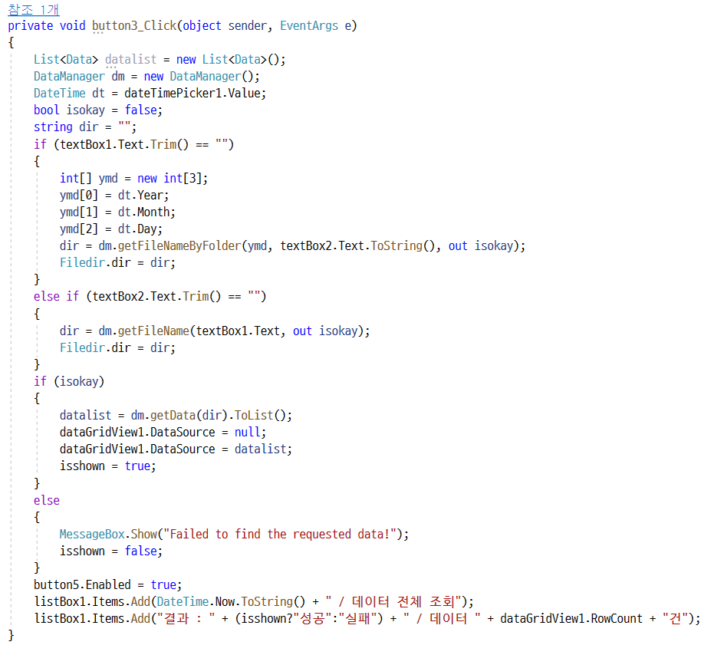
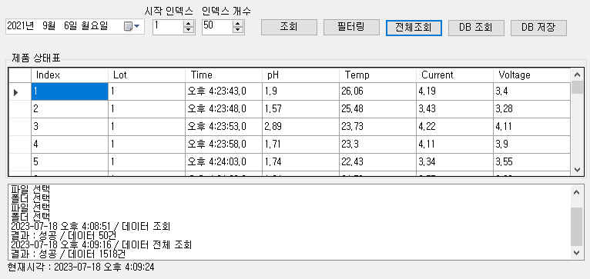
메인페이지 - 6
전체조회

Slide 24
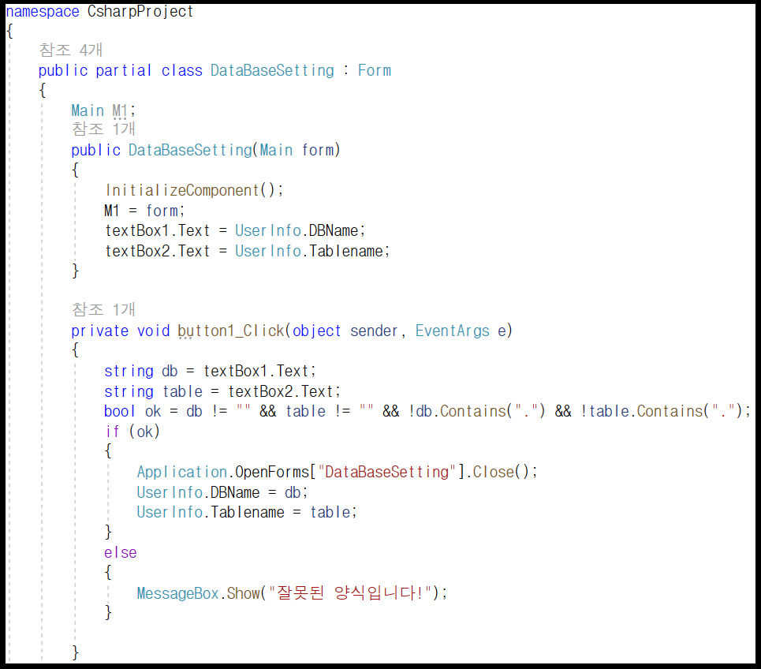
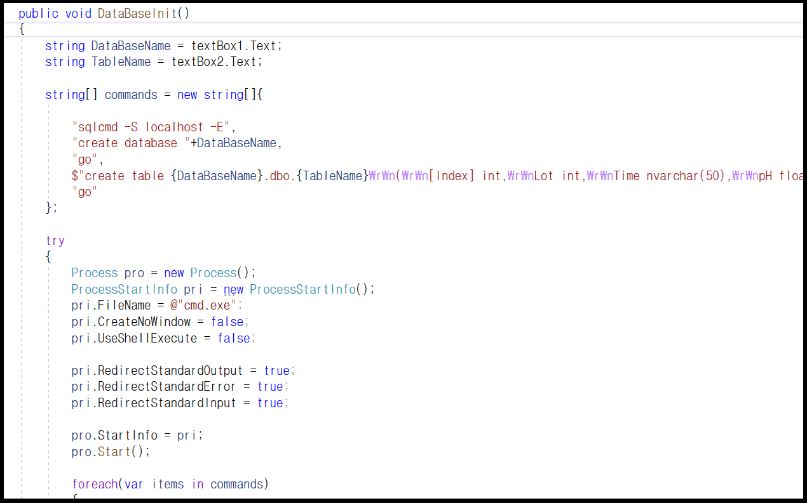
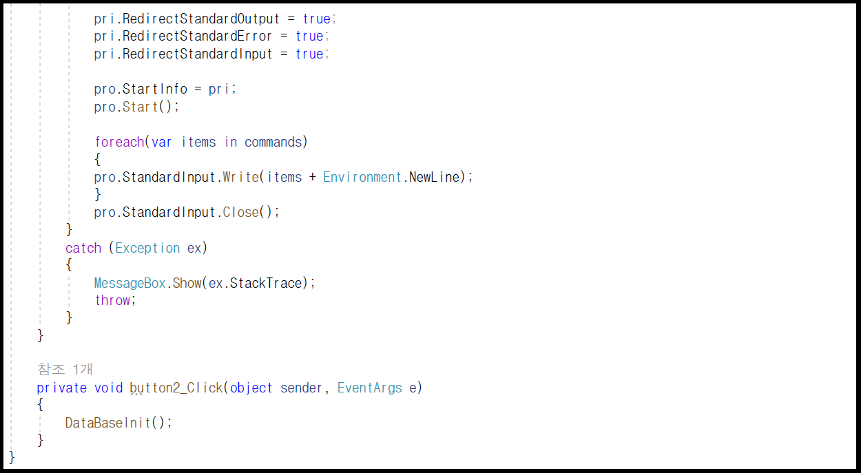
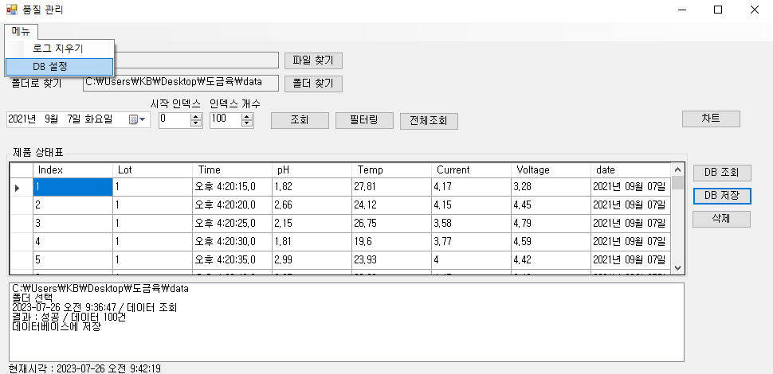
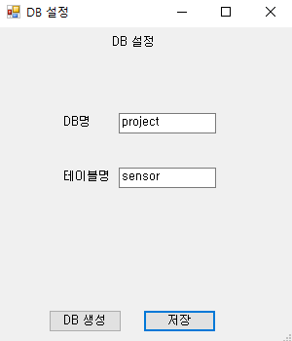
메인페이지 - 7
DB 제작

Slide 25
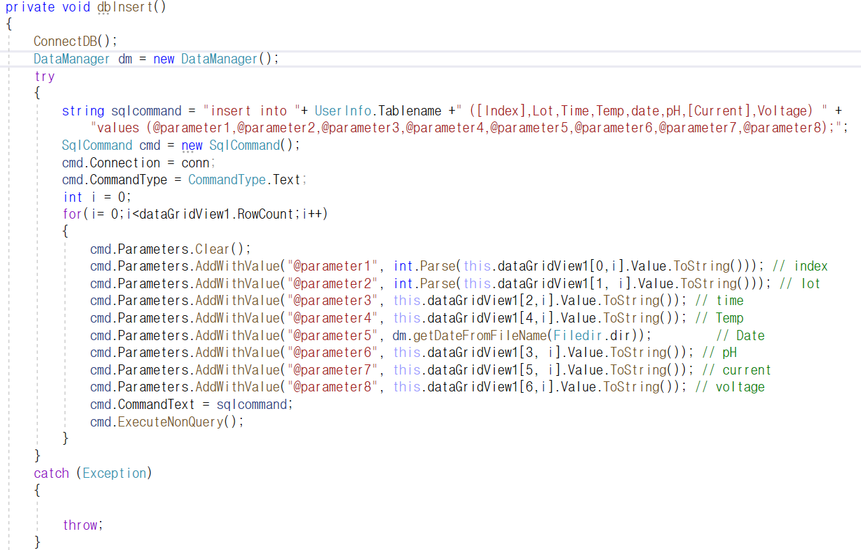
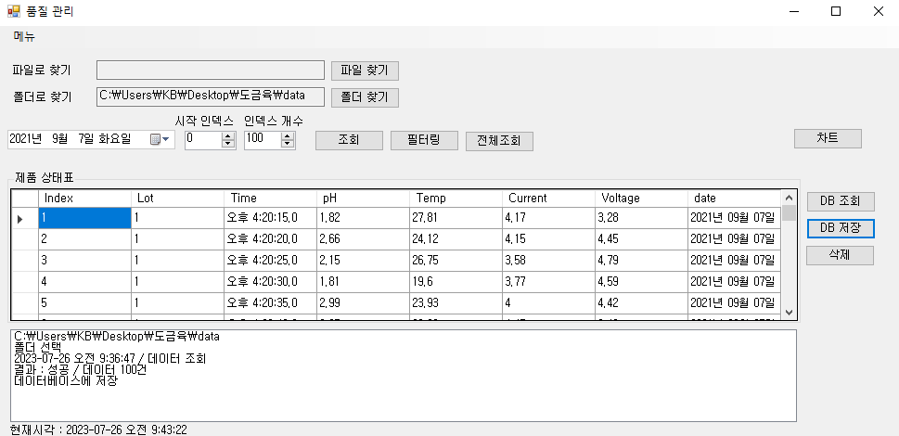
메인페이지 - 8
DB 데이터
삽입

Slide 26
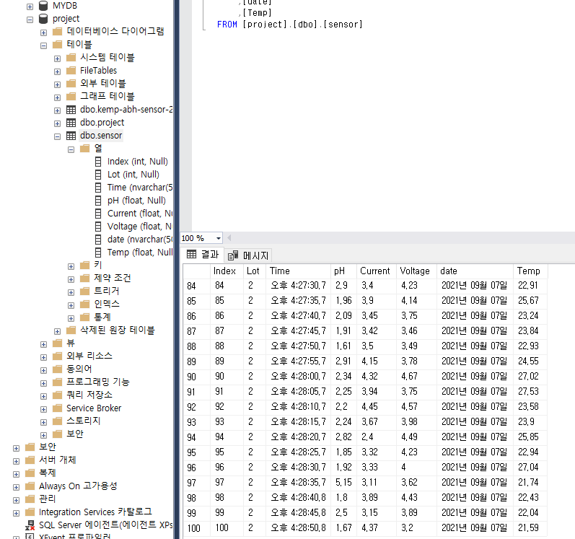
메인페이지 - 9
DB 실행 결과

Slide 27
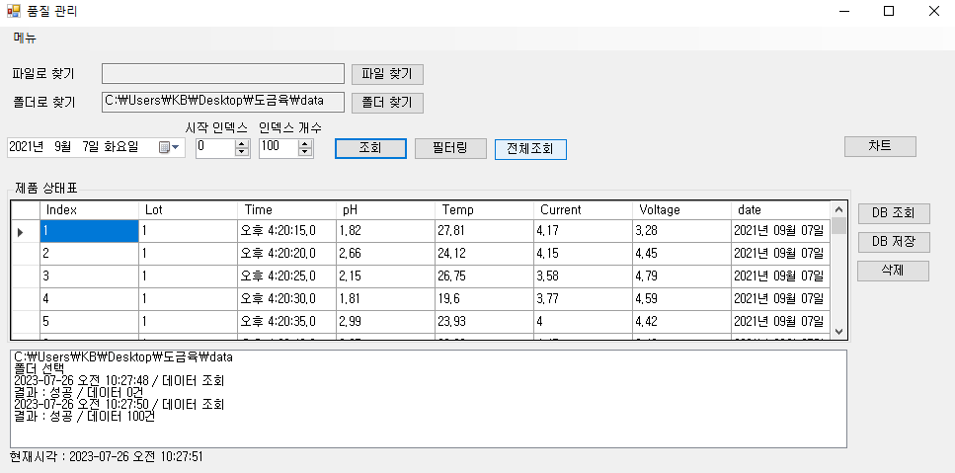
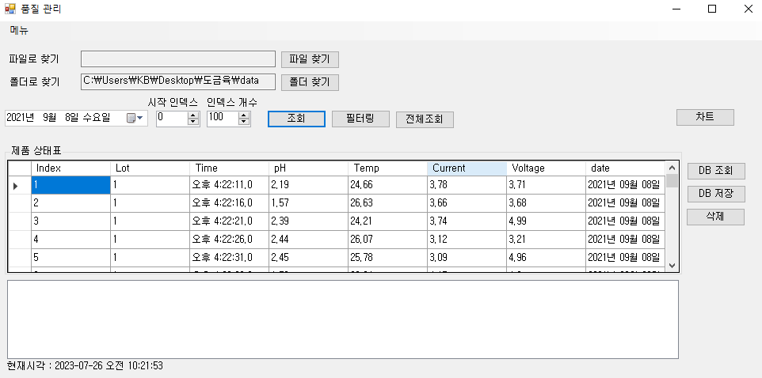
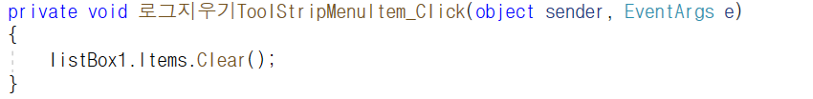
메인페이지 - 10
로그 지우기

Slide 28
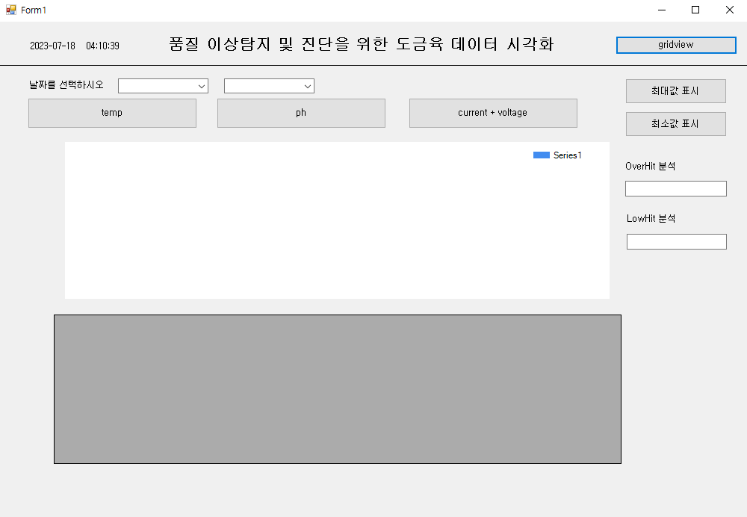
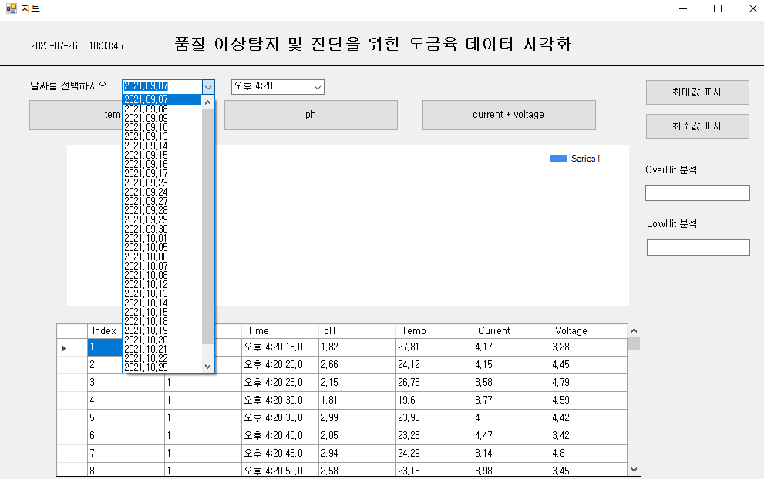
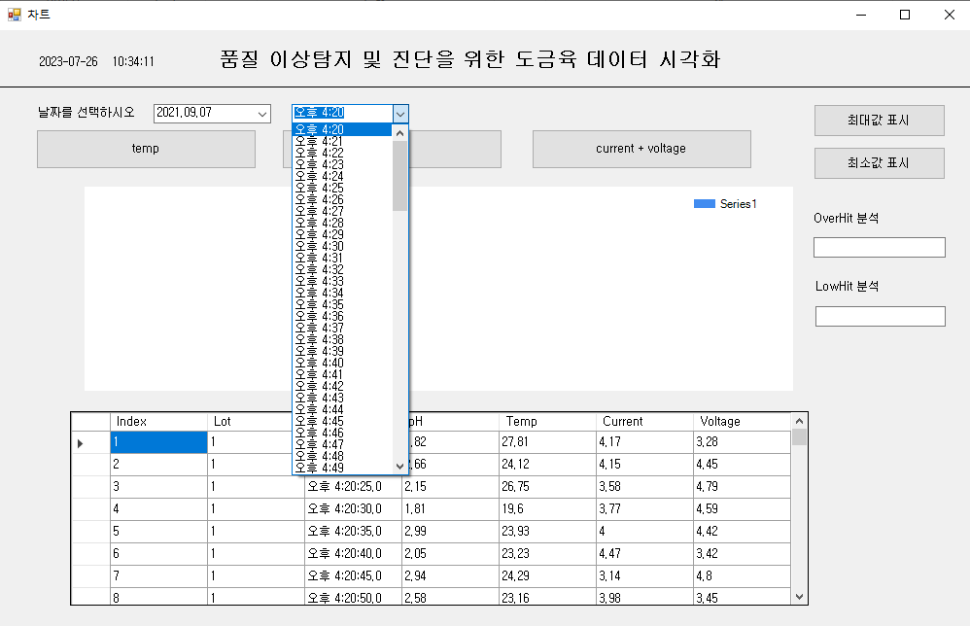
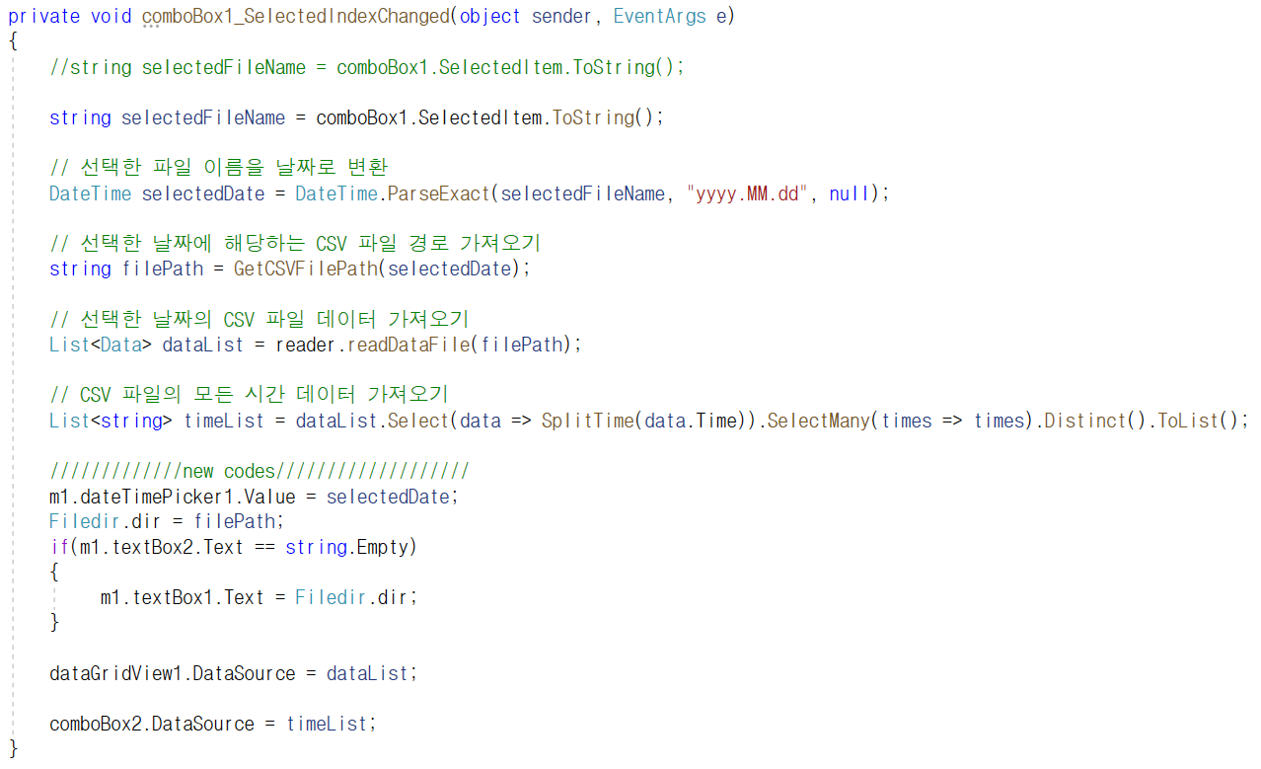
차트페이지 - 1
날짜와 시간
선택

Slide 29
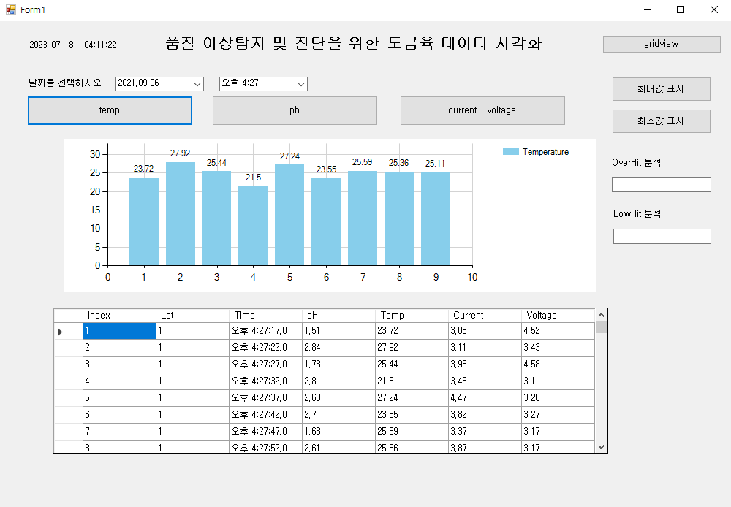
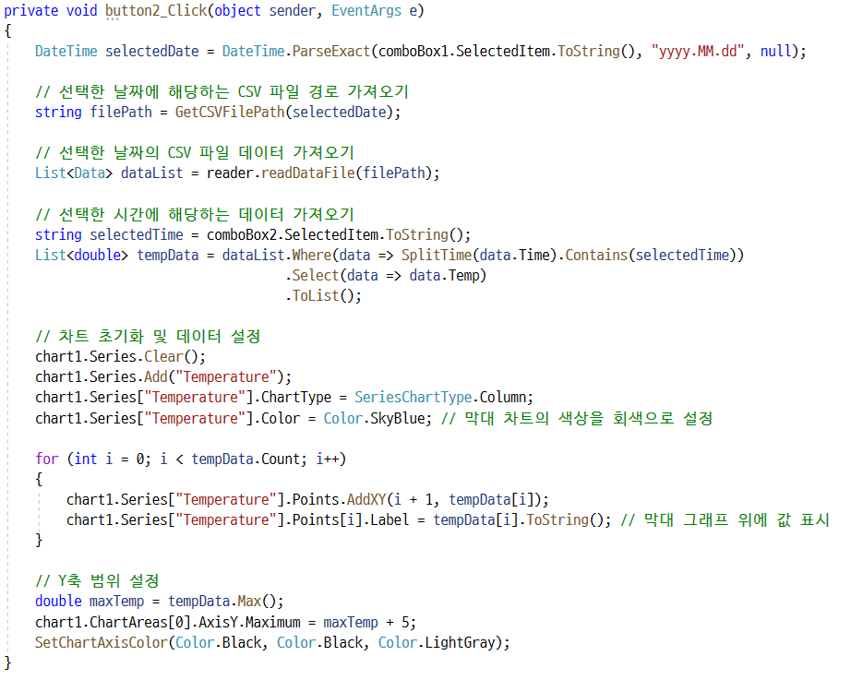
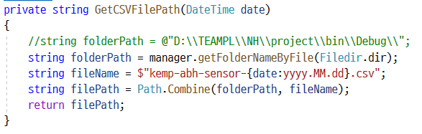
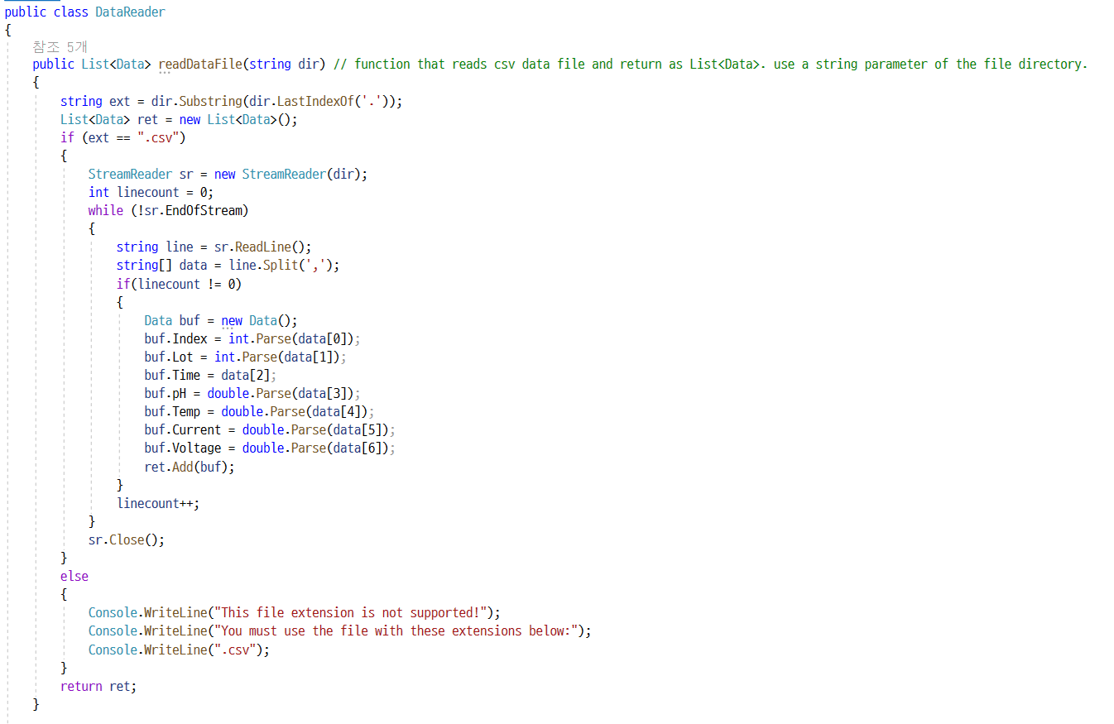
차트페이지 - 2
TEMP

Slide 30
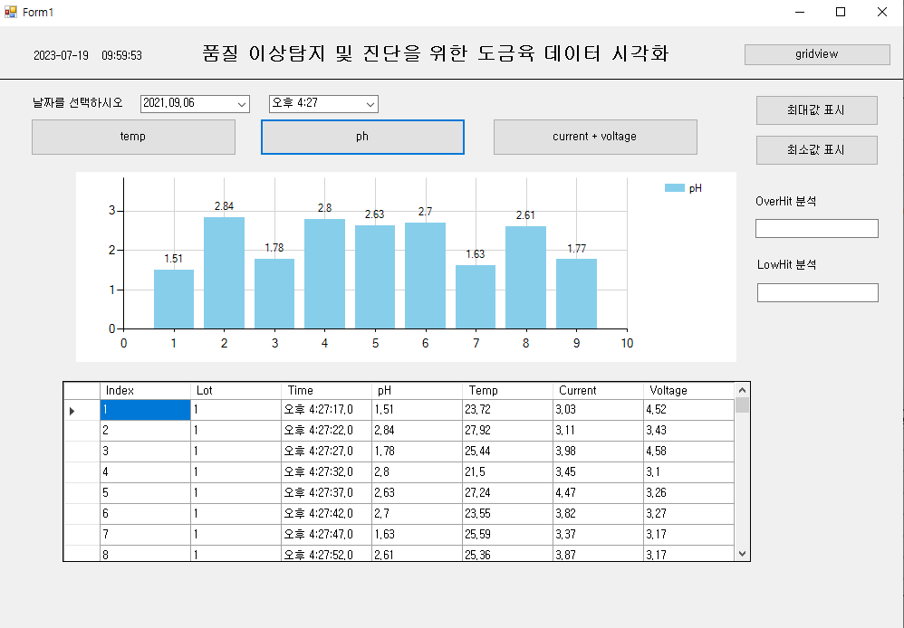
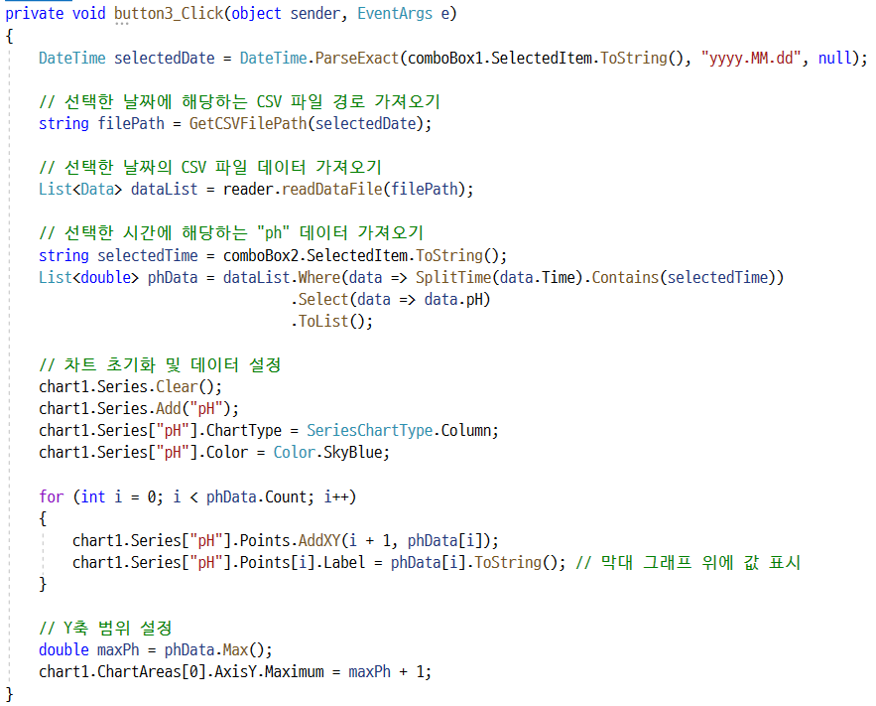
차트페이지 - 3
PH

Slide 31
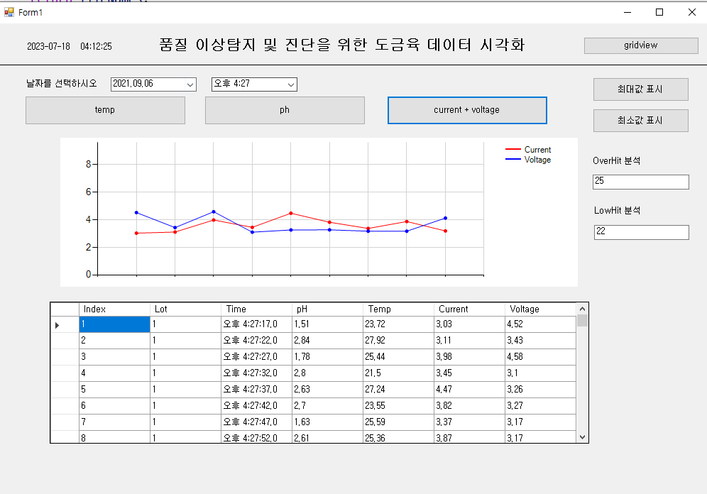
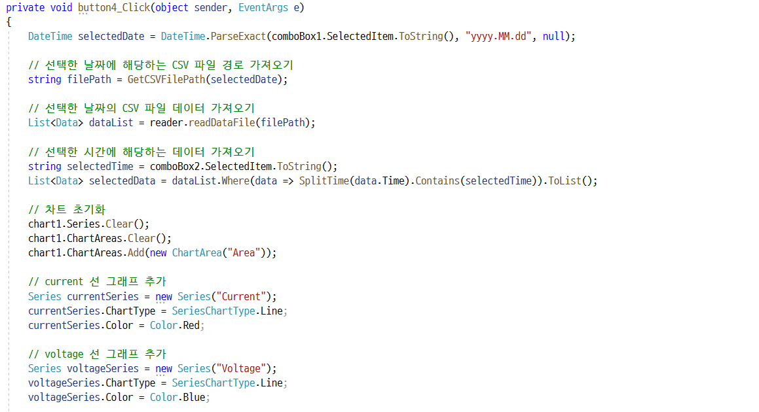
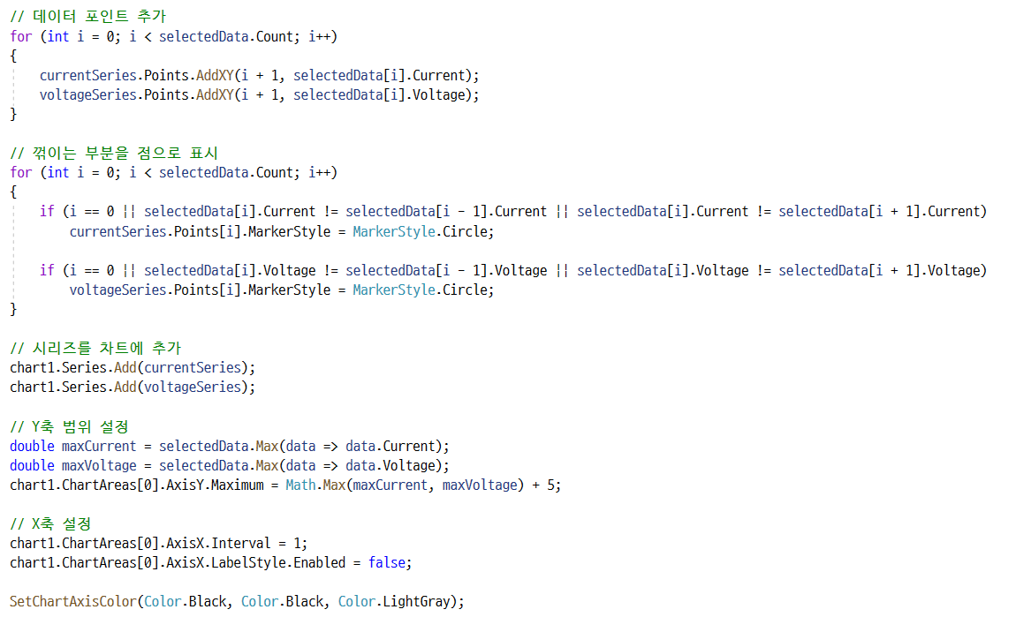
차트페이지 - 4
CURRENT
VOLTAGE

Slide 32
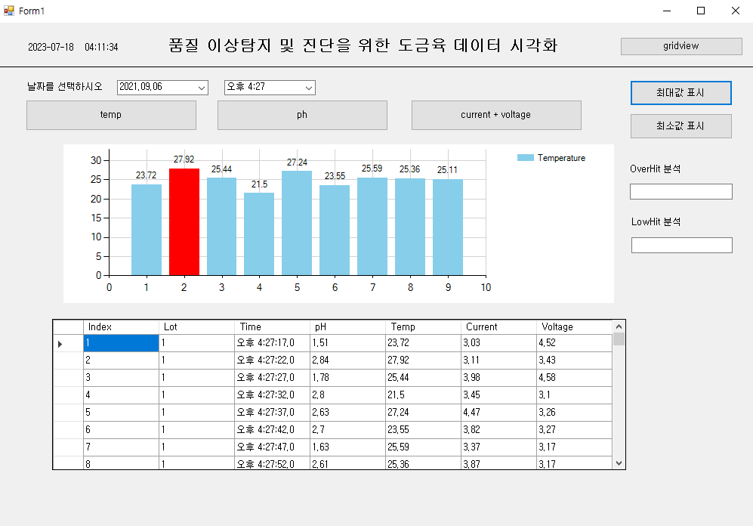
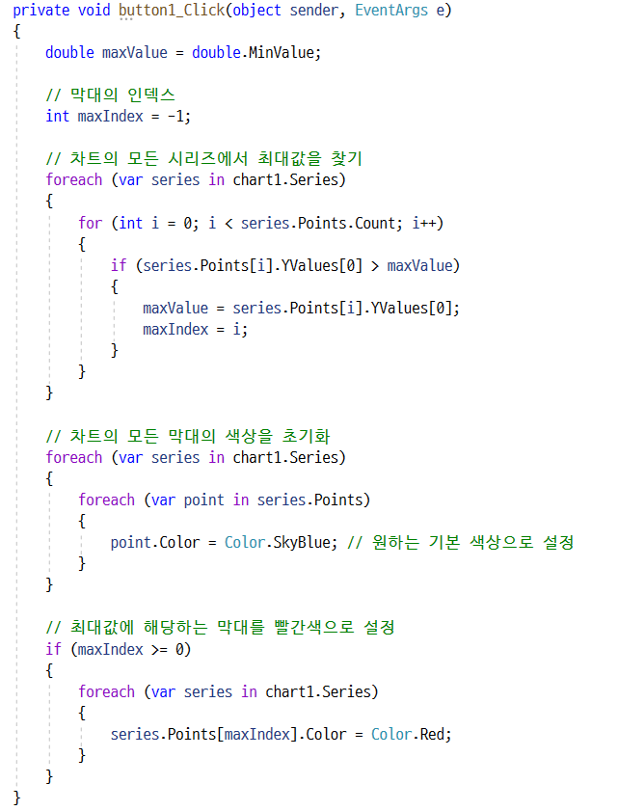
차트페이지 - 5
최대값 표시

Slide 33
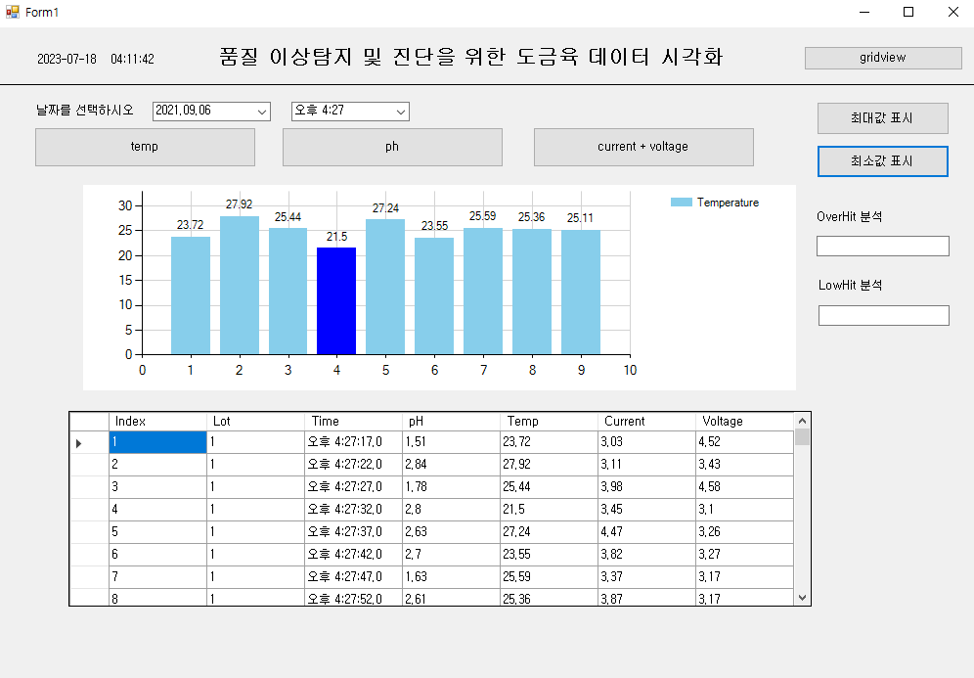
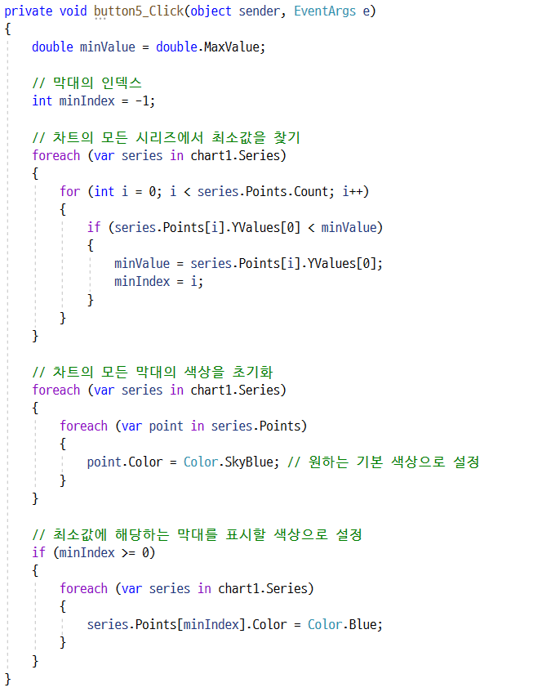
차트페이지 - 6
최소값 표시

Slide 34
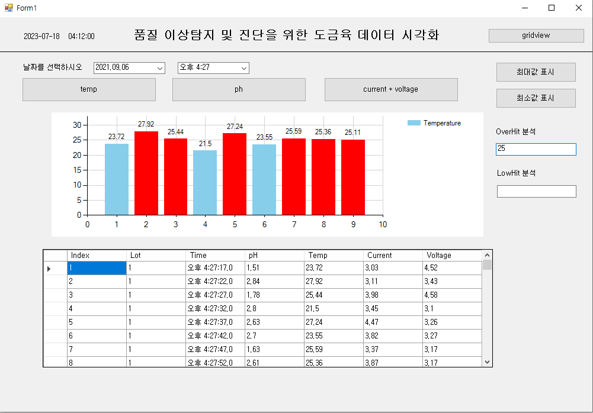

차트페이지 - 7
OVERHIT

Slide 35


차트페이지 - 8
LOWHIT

Slide 36
06
자체 의견 평가

Slide 37
임나현
안교석
이번 프로젝트를 진행하면서 많은 것을
배우고 성장할 수 있었습니다.
이번 프로젝트에서 처음으로 C#을 사용하여 프로그램을 개발하였습니다. 그만큼 새로운
도전이었습니다.
데이터의 시각화는 어려웠지만 그만큼 배운 것이 많은 값진 시간이었습니다.
이번 프로젝트를 통해 C#의 기본적인
사용법을 익혔습니다. 그리고 C#의 다양한 기능을 알 수 있었습니다.
팀원 분들도 고생 많으셨습니다.

Slide 38
김희수
송준희
흔히 일상 생활에서 사용되는 프로그램은 다양합니다. 그중 C#이 사용되는 영역이 넓다는 것을 깨달았습니다.
직접 만들면서 느낀 점은 쉽게 만들어서 쓰는 게 아니라 개발자가 직접 세부 설정까지 다 해줘야 한다는 점이었습니다.
c#은 윈도우폼이 있어, 머리속으로만
생각했던 프로그램을 구현하기가 편했습니다.
다만, 프로그램내의 코드를 최적화하는 것이 참 어려웠습니다.
짧은 기간이나마 조원들과 함께 프로젝트를 진행하면서 많은 점을 느낄 수 있었습니다.
모두들 고생 많으셨습니다.

Slide 39
END
감사합니다.

